Slide 1


¿CUÁNTO QUEDA?
HABILIDAD MATEMÁTICA
SUSTRACCIÓN
Autora: Psicóloga educativa Karen Marcela Herrera Chang
Autor pictogramas: Sergio Palao
Procedencia: ARASAAC (http://arasaac.org). Licencia: CC (BY-NC-SA)
Propiedad: Gobierno de Aragón
VAMOS

Slide 2
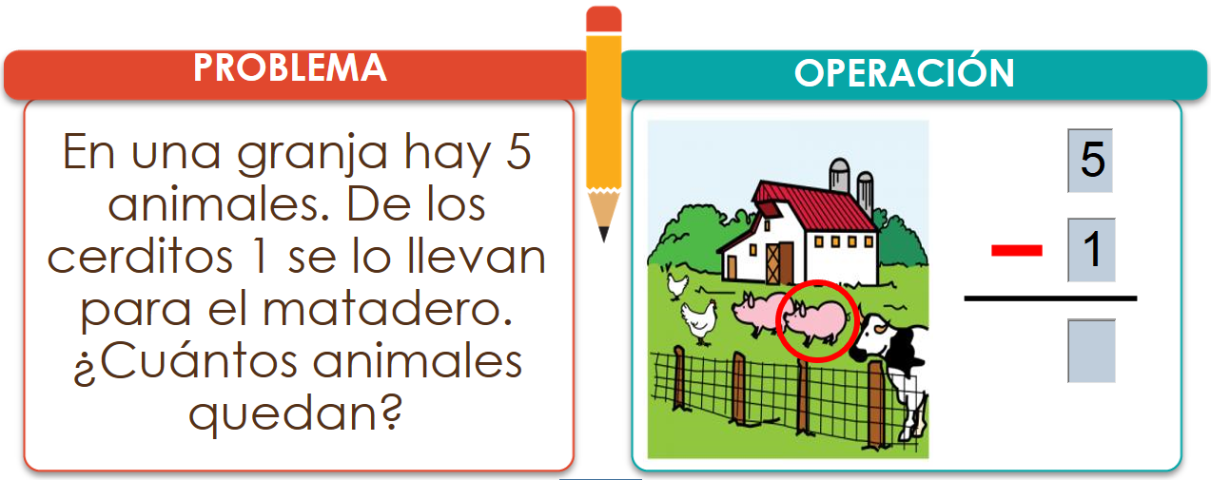
INSTRUCCIONES
LEE EL PROBLEMA, COLOCA LOS NÚMEROS PARA REALIZAR LA OPERACIÓN Y RESUELVE LA RESTA

Slide 3
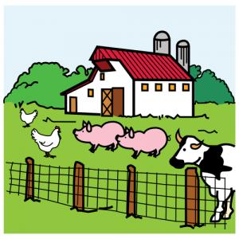
¿CUÁNTO QUEDA?
1
PROBLEMA
OPERACIÓN
En una granja hay 5 animales. Uno de los cerditos se lo llevan para el matadero. ¿Cuántos animales quedan?

Slide 4



¿CUÁNTO QUEDA?
2
PROBLEMA
OPERACIÓN
En un árbol han crecido 6 naranjas. Después de unas semanas se han caido 2. ¿Cuántas naranjas quedan?

Slide 5



¿CUÁNTO QUEDA?
3
PROBLEMA
OPERACIÓN
En una estantería hay 10 libros. Al día siguiente viene un niño que le gusta leer y se lleva 3. ¿Cuántos libros quedan?

Slide 6


¿CUÁNTO QUEDA?
4
PROBLEMA
OPERACIÓN
En un árbol han crecido 8 manzanas. Después de unas semanas se han caido 2. ¿Cuántas manzanas quedan?

Slide 7
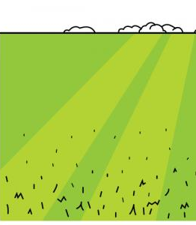


¿CUÁNTO QUEDA?
5
PROBLEMA
OPERACIÓN
En un cesped han florecido 11 tulipanes. Después de unas semanas se han secado 4. ¿Cuántas flores quedan?

Slide 8
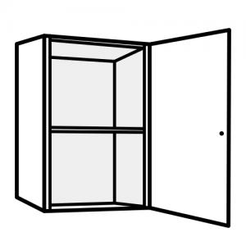
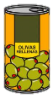
¿CUÁNTO QUEDA?
6
PROBLEMA
OPERACIÓN
En un armario hay 12 latas de aceitunas. Mi madre coge 6 para cocinar. ¿Cuántas latas quedan?

Slide 9


¿CUÁNTO QUEDA?
7
PROBLEMA
OPERACIÓN
En una caja de juguetes hay 15 pelotas. Vino mi prima de visita y le regalé 6. ¿Cuántas pelotas quedan?

Slide 10


¿CUÁNTO QUEDA?
8
PROBLEMA
OPERACIÓN
En una joyería, hay 16 pulseras. La joyera vende a lo largo del día 8 de ellas. ¿Cuántas pulseras quedan?

Slide 11

¿CUÁNTO QUEDA?
9
PROBLEMA
OPERACIÓN
En un edificio hay 18 viviendas. Por la noche sólo 7 encienden las luces. ¿Cuántas viviendas tienen las luces apagadas?

Slide 12
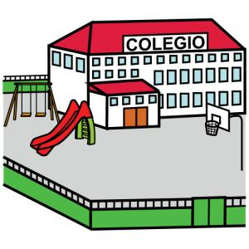

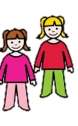
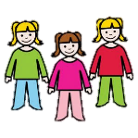
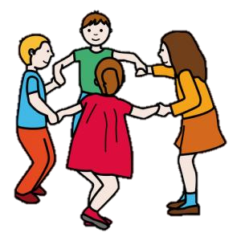


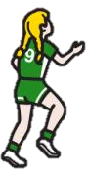
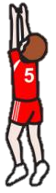
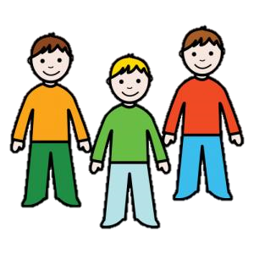
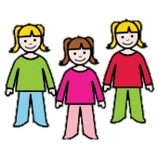
¿CUÁNTO QUEDA?
10
PROBLEMA
OPERACIÓN
En un colegio, en la clase de 3º hay 20 alumnos/as. Todos están en el patio del recreo, pero 6 tuvieron que irse. ¿Cuántos/as alumnos/as quedan?

Slide 13

¡PERFECTO!
¡ERES GENIAL!
Autora: Psicóloga educativa Karen Marcela Herrera Chang
Autor pictogramas: Sergio Palao
Procedencia: ARASAAC (http://arasaac.org). Licencia: CC (BY-NC-SA)
Propiedad: Gobierno de Aragón

